Slide 1

KFQ 2차 웹 프로젝트
WE ARE HERE
김민서, 김영주, 유수진, 한정탁
5조
Notes:
http://minheeblog.tistory.com/category/PPT

Slide 2
CONTENTS
01 02 03 04 05
프로젝트 개요
요구사항 파악
분석
설계
구현
주제
핵심기능
개발 방법론
Gantt Chart
Brainstorming
Web Service Scenario
요구사항 정의서
Architecture
Website 구조도
Page 단위 UI/UX
Class Diagram
ERD(DataBase)
BRAND 소개
CRM 기능
보완점
5조
WE ARE HERE
Notes:
http://minheeblog.tistory.com/category/PPT

Slide 3
프로젝트 개요
분석
5조 김민서, 김영주, 유수진, 한정탁
01
1-1. 주제
“ ”
수강생 관리 웹 사이트
1-2. 핵심기능
신규/기존 수강생 관리
수강생 통계자료 시각화
교육기관 관리자
출결 현황 조회
공지사항/자유게시판
Notes:
http://minheeblog.tistory.com/category/PPT

Slide 4
프로젝트 개요
분석
5조 김민서, 김영주, 유수진, 한정탁
01
1-3. SW 개발 방법론: Warterfall
1) 진행 기간
2021-06-15 ~ 2021-07-07
2) 참여 인원
4명
3) 업무 분담
- 김민서: Website 구조 설계, 요구사항 정의, Dashboard
- 김영주: Sign-up/Sign-in, MyPage
- 유수진: 출결 현황
- 한정탁: 게시판, 자리 배치도, BRAND 소개
세 부 항 목 | 6/15 | ··· | 6/18 | ··· | ··· | 6/23 | ··· | ··· | 6/28 | ··· | ··· | 7/3 | ··· | ··· | 7/7
Brainstorming
요구사항 정의서
Architecture
Website 구조도
Page 단위 UI/UX
ERD(Database)
구현
▲ Gantt Chart
Notes:
http://minheeblog.tistory.com/category/PPT

Slide 5
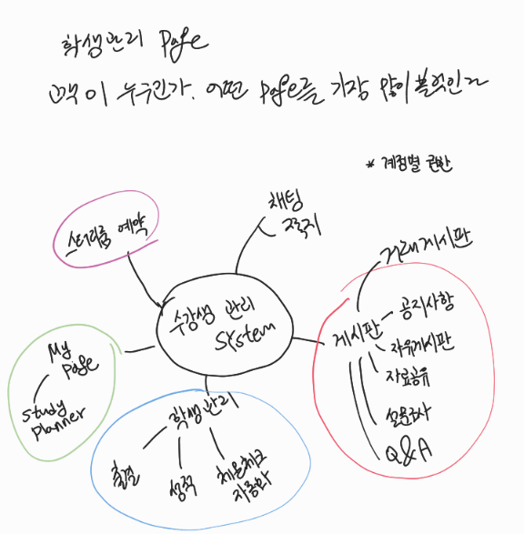
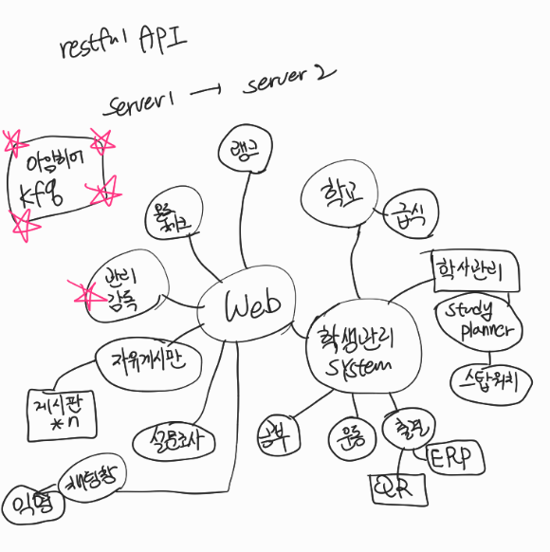
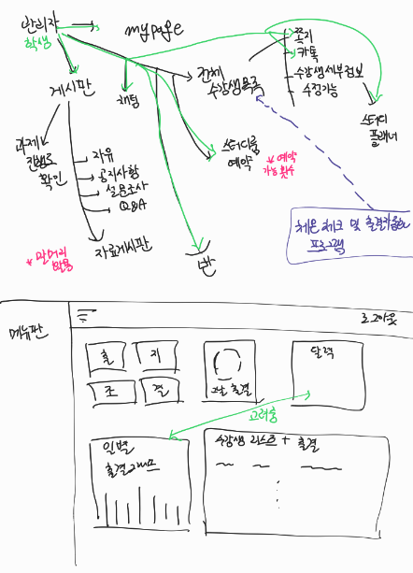
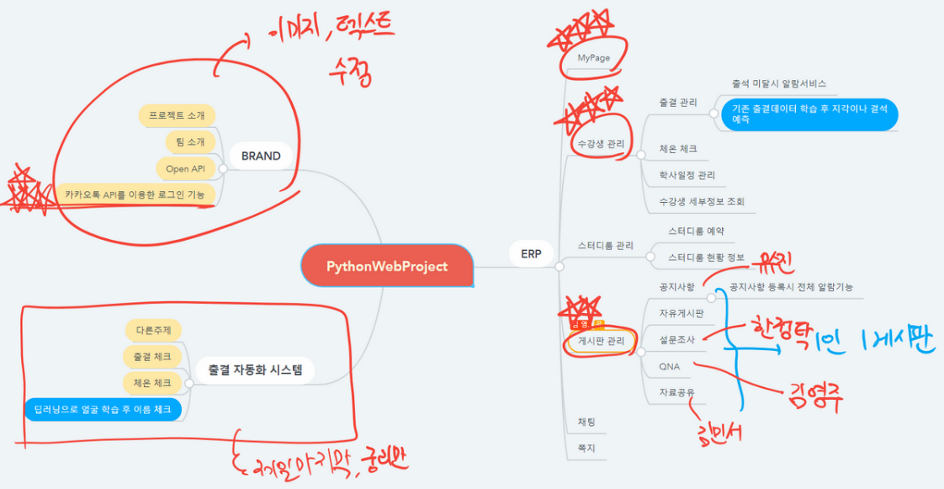
요구사항 파악
분석
5조 김민서, 김영주, 유수진, 한정탁
02
2-1. Brainstorming
자유 토론
김민서: 통계 활용, 클라우드 서비스, API 활용
김영주: 운동, 1일 1commit 커뮤니티 유수진: 웹캠 모니터링 한정탁: 학생 관리 시스템, 자료공유
주제 및 핵심기능 선정
출결 자동화 기능
수강생 현황 관리
자료 공유
“관리 시스템”
Notes:
http://minheeblog.tistory.com/category/PPT

Slide 6
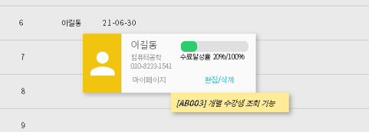
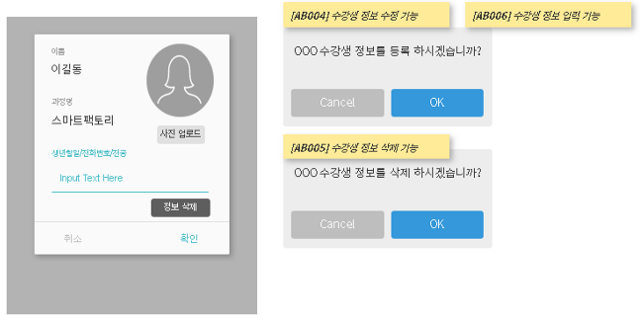
요구사항 파악
분석
5조 김민서, 김영주, 유수진, 한정탁
02
2-2. Web Service Scenario
신규/기 수강생 관리
기능: 등록/삭제/편집
대상: 관리자
Notes:
http://minheeblog.tistory.com/category/PPT

Slide 7

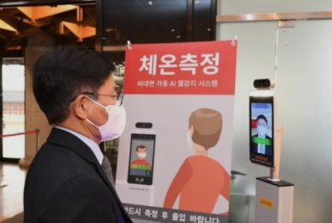
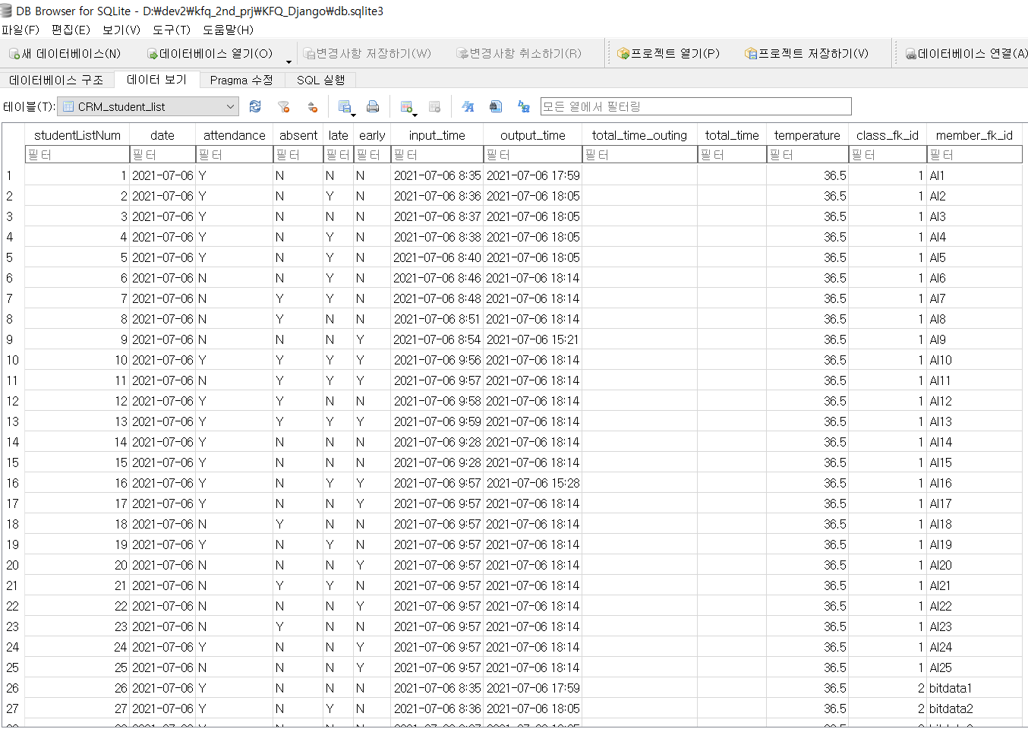
요구사항 파악
분석
5조 김민서, 김영주, 유수진, 한정탁
02
2-2. Web Service Scenario
출결 현황 조회
기능: 해당일 출석
대상: 관리자/학생
Browser
www.example.com
image
Alert
OOO 님
36.8도
출석완료했습니다.
(21/07/07 14:00)
▲Kiosk
1) 입실 확인
2) 체온측정
Abort
Cancel
OK
▲Mobile Web
출결 확인
▲출결 상태 수신 (DB)
Notes:
http://minheeblog.tistory.com/category/PPT

Slide 8
요구사항 파악
분석
5조 김민서, 김영주, 유수진, 한정탁
02
2-3.요구사항 정의서
BRAND
CRM 주요 요구사항
PAGE | 업무명 | 요구ID | 입력데이터 | 출력데이터
Dashboard | 당일 총 수강생 출석 수 통계 확인기능 | AA001 | 수강생 데이터 | 출석한 수강생 수 / 수료중인 수강생 수
 | 당일 총 수강생 결석 수 통계 확인기능 | AA002 | 수강생 데이터 | 결석한 수강생 수 / 수료중인 수강생 수
 | 당일 총 수강생 지각 수 통계 확인기능 | AA003 | 수강생 데이터 | 지각한 수강생 수 / 수료중인 수강생 수
 | 당일 총 수강생 조퇴 수 통계 확인기능 | AA004 | 수강생 데이터 | 조퇴한 수강생 수 / 수료중인 수강생 수
수강생 현황 페이지 | 반 선택기능 | AAA01 | 반 ID | 진행중인 반명 리스트 출력
 | 수강생 리스트 조회(한 페이지 전부 해당 수강생 조회) | AB002 | 반 ID | 수강생 리스트 출력
 | 수강생 데이터 조회 기능 | AB003 | 수강생 ID | 수강생 정보 출력
 | 수강생 데이터 수정 기능(반 정보 수정 가능) | AB004 | 수강생 ID, 입력한 정보 | 수강생 정보 출력
 | 수강생 데이터 삭제 기능 | AB005 | 수강생 ID | -
 | 수강생 데이터 입력 기능 | AB006 | 수강생 데이터 입력 | 수강생 정보 출력
반별 통계 | 해당 반 당일 하루 수강생 출석률 확인기능 | AC002 | 반 ID | 해당 반 당일 수강생 출석률 통계
 | 해당 반 당일 하루 수강생 출석 수 확인기능 | AC003 | 반 ID | 해당 반 당일 하루 수강생 출석 수 통계
 | 해당 반 당일 출석한 수강생 리스트 조회기능 | AC004 | 반 ID | 해당 반 당일 출석한 수강생 조회기능
 | 해당 반 당일 평균 수강생 출석률 확인기능 | AC005 | 반 ID | 해당 반 당일 평균 수강생 출석률 통계
Notes:
http://minheeblog.tistory.com/category/PPT

Slide 9
요구사항 파악
분석
5조 김민서, 김영주, 유수진, 한정탁
02
2-3.요구사항 정의서
BRAND
CRM 주요 요구사항
PAGE | 업무명 | 요구ID | 입력데이터 | 출력데이터
마이페이지 | 수강생 데이터 입력 기능 | ABA01 | 수강생 관련 데이터 | 수강생 데이터 조회
 | 수강생 데이터 조회 기능 | ABA02 | 수강생 ID | 수강생 데이터 조회
 | 수강생 데이터 수정 기능 | ABA03 | 수강생 ID, 수정데이터 | 수강생 데이터 조회
 | 수강생 데이터 삭제 기능 | ABA04 | 수강생 ID | 수강생 리스트
 | 회원가입 기능 | ABB01 | 수강생 관련 데이터 | 수강생 데이터 조회
 | 내 정보 조회 기능 | ABB02 | 수강생 ID | 수강생 데이터 조회
 | 내 정보 수정 기능 | ABB03 | 수강생 ID, 수정데이터 | 수강생 데이터 조회
 | 회원탈퇴 기능 | ABB04 | 수강생 ID | 로그인 페이지
반별 좌석배치도 | 반 선택기능 | AAA03 | 메뉴에서 관리자가 원하는 반 선택 | -
 | 해당 반 좌석위치 조회기능 | AD002 | 반 선택시 좌석배치도 조회 | 수강생 좌석 배치도
 | 좌석 클릭시 해당 수강생 데이터 조회기능(MyPage) | AD003 | 좌석정보 조회 = 수강생 정보 조회 | 수강생 MyPage
 | 좌석 배치 수정기능 | AD004 | 좌석정보 수정 | 수강생 좌석 배치도
 | 해당 좌석 수강생 삭제기능 | AD005 | 좌석정보 삭제 | 수강생 좌석 배치도
 | 해당 좌석 수강생 입력기능 | AD006 | 좌석정보 입력 | 수강생 좌석 배치도
Notes:
http://minheeblog.tistory.com/category/PPT

Slide 10











분석
분석
5조 김민서, 김영주, 유수진, 한정탁
03
3-1. Architecture
구분 | 내용 | Version
OS | Windows10 | 21H2
Language | HTML | 5
 | CSS | 3
 | Python | 3.8.8
IDE | Visual Studio Code | 1.58.0
Database | SQLite3 | 3.35.5
Framework | Django | 3.1.3
 | Bootstrap | 5
Library | Leaflet | 1.7.1
SCM | GitHub | IIBlackCode/KFQ (github.com)
Web Apps | PythonAnywhere | Plans > Beginner
Notes:
http://minheeblog.tistory.com/category/PPT

Slide 11
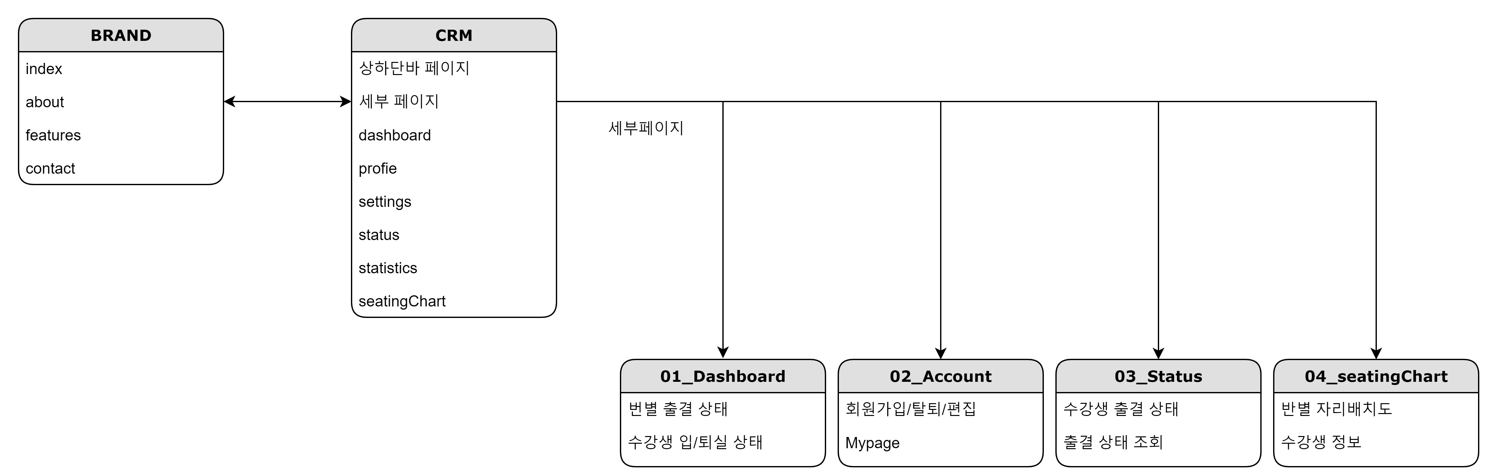
분석
분석
5조 김민서, 김영주, 유수진, 한정탁
03
3-2. Website 구조도
BRAND System 소개, 팀원 소개, 개발 환경
CRM(Customer Relationship Management) 핵심기능 – 학생관리
Notes:
http://minheeblog.tistory.com/category/PPT

Slide 12
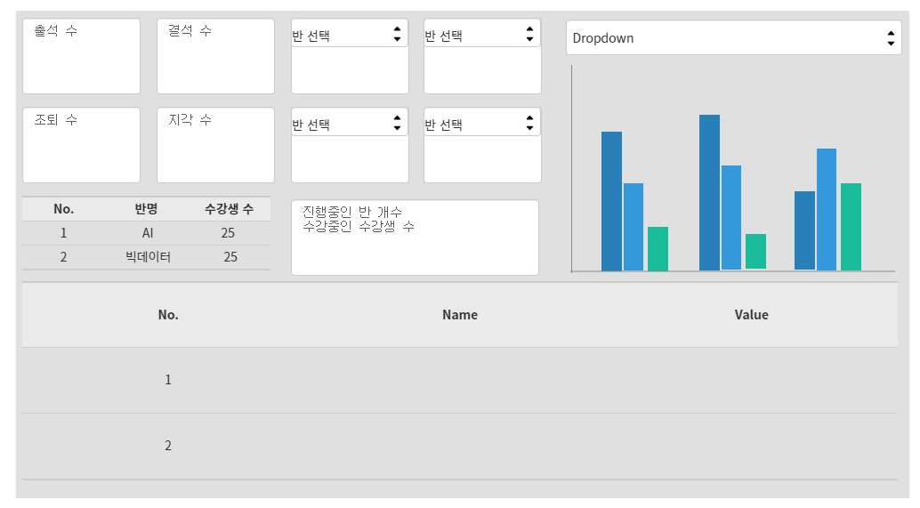
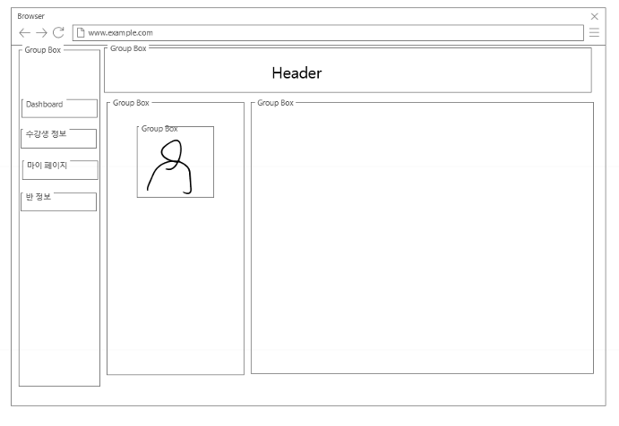
분석
분석
5조 김민서, 김영주, 유수진, 한정탁
03
3-3. Page 단위 UI/UX
1) Dashboard / MyPage
▲Dashboard
▲MyPage
Notes:
http://minheeblog.tistory.com/category/PPT

Slide 13
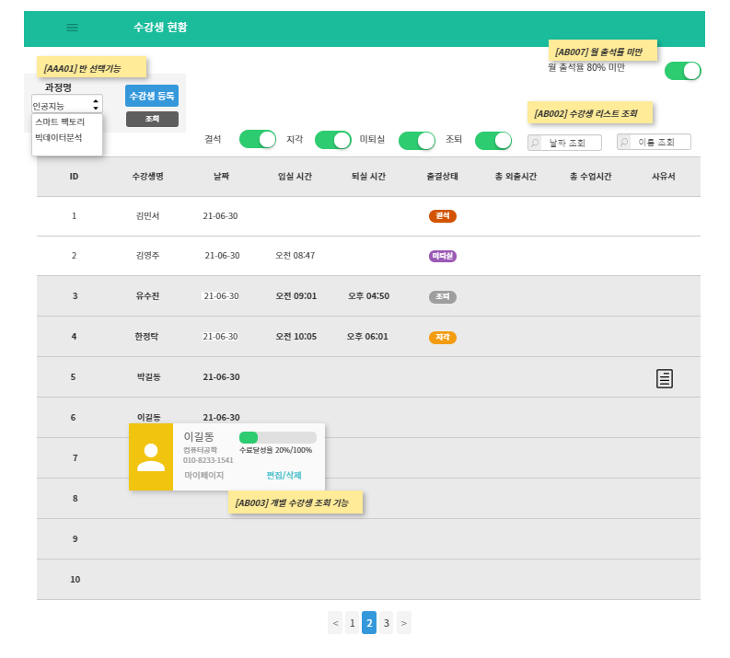
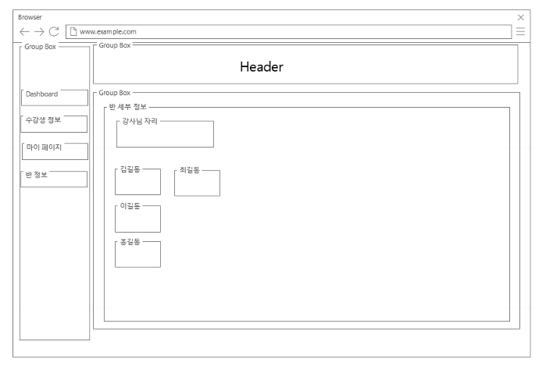
분석
분석
5조 김민서, 김영주, 유수진, 한정탁
03
3-3. Page 단위 UI/UX
2) 수강생 현황 / 자리 배치도
▲수강생 출결 현황
▲반별 자리 배치도
Notes:
http://minheeblog.tistory.com/category/PPT

Slide 14
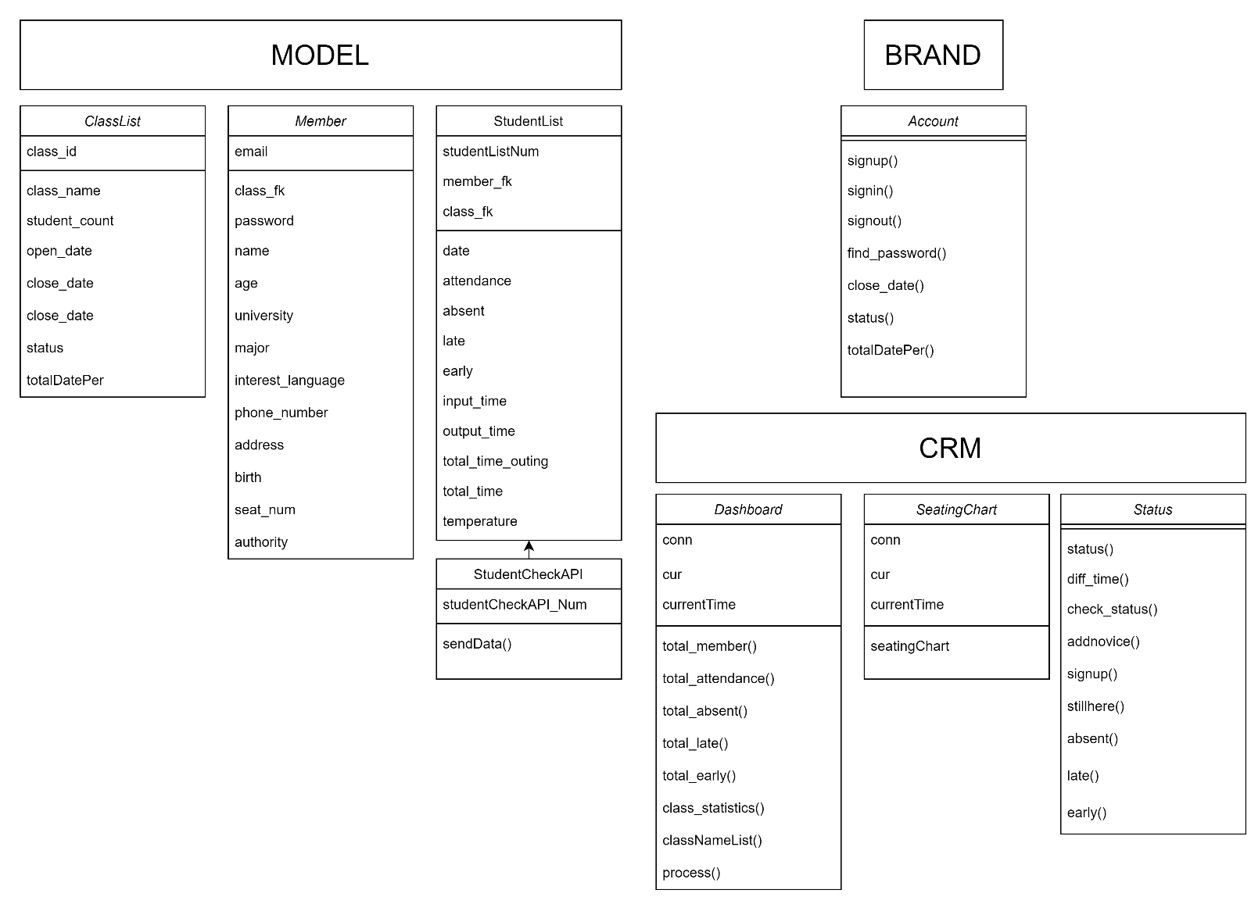
설계
분석
5조 김민서, 김영주, 유수진, 한정탁
04
4-1. Class Diagram
Notes:
http://minheeblog.tistory.com/category/PPT

Slide 15
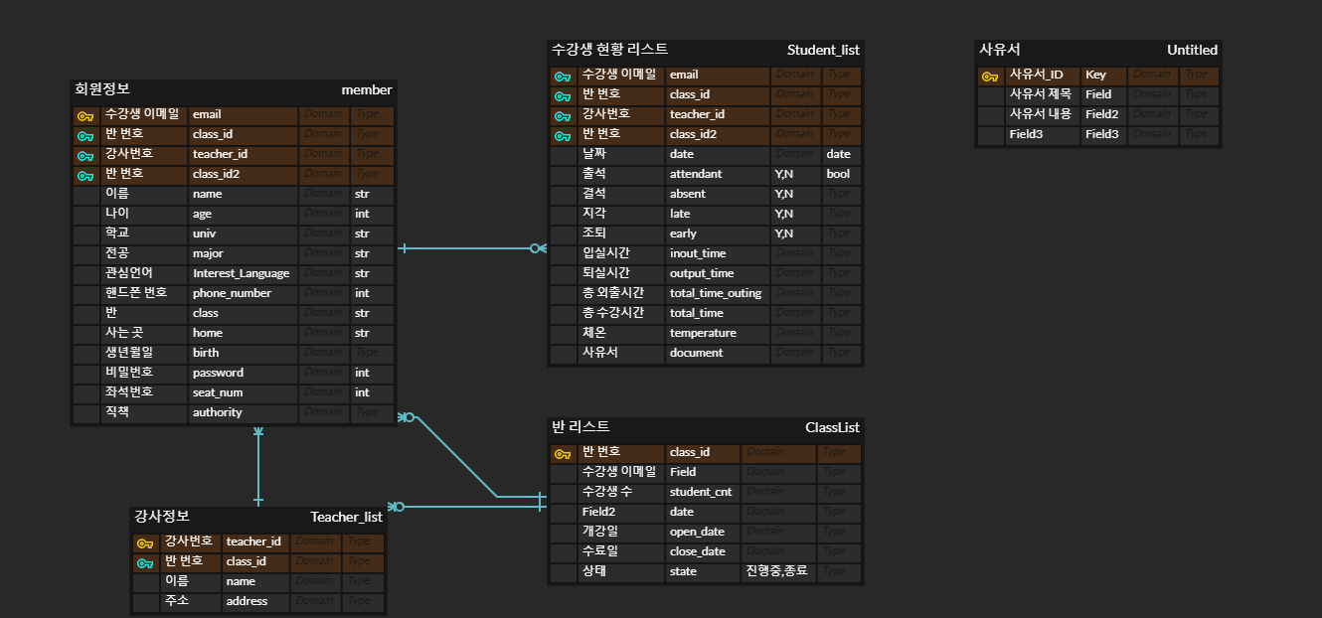
설계
분석
5조 김민서, 김영주, 유수진, 한정탁
04
4-2. ERD
Notes:
http://minheeblog.tistory.com/category/PPT

Slide 16
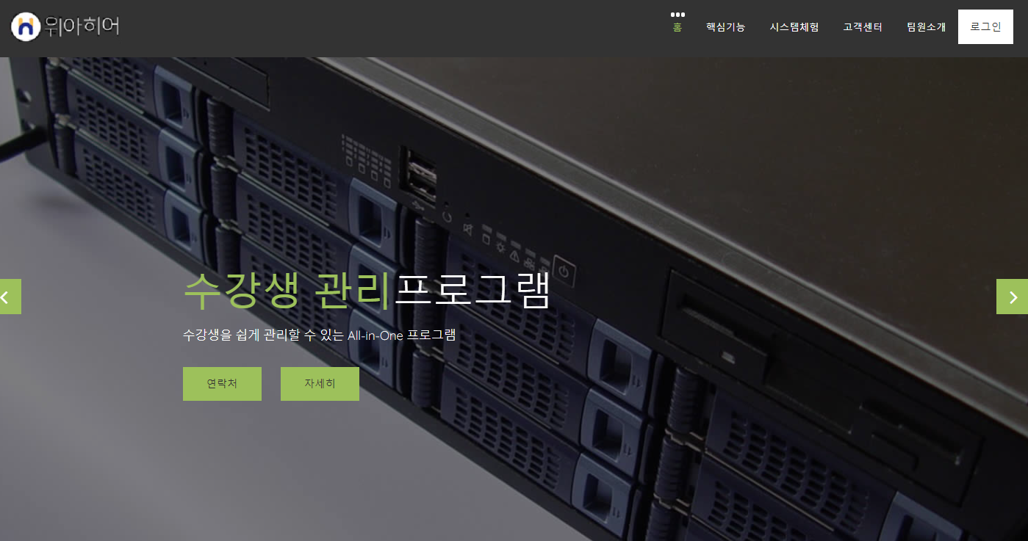
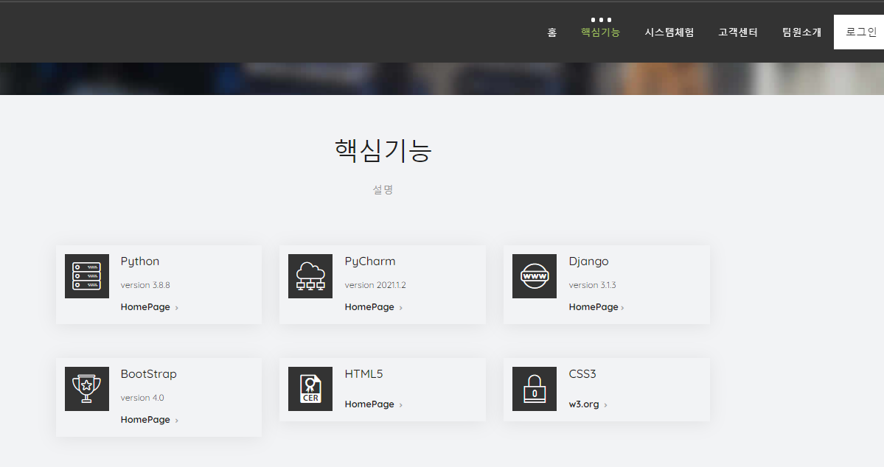

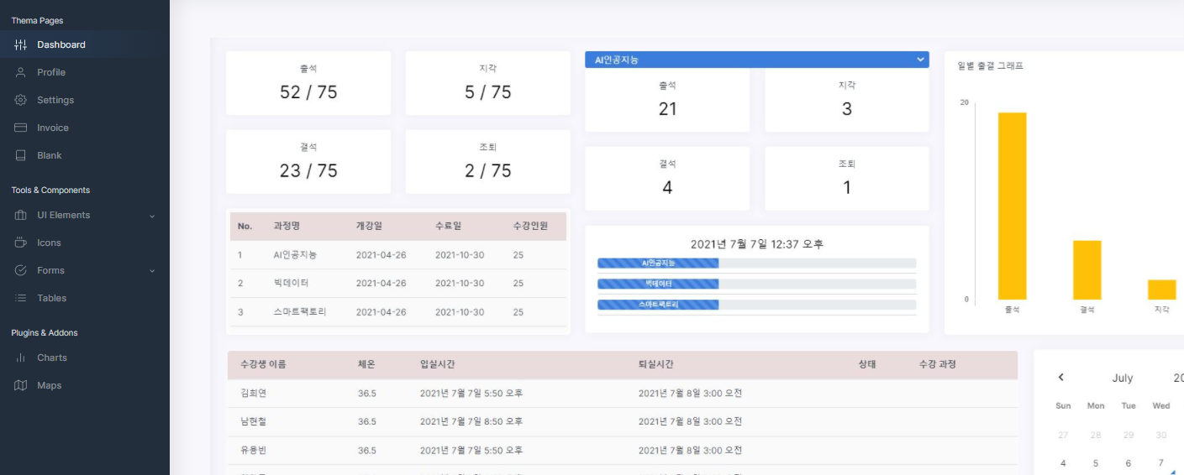
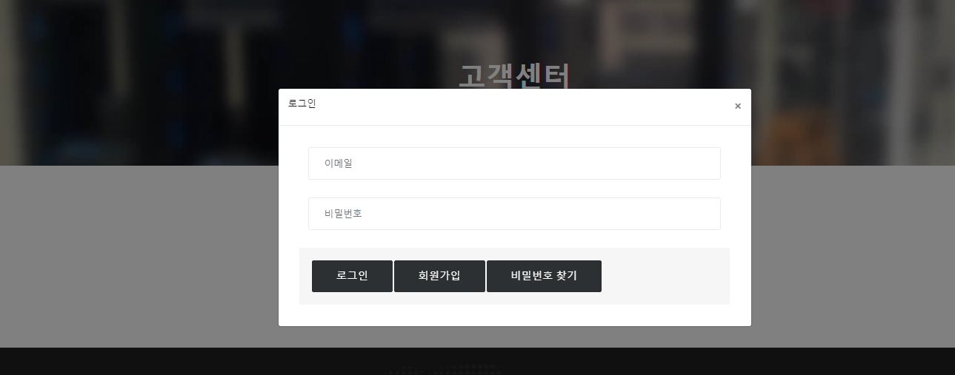
구현
분석
5조 김민서, 김영주, 유수진, 한정탁
5조 김민서, 김영주, 유수진, 한정탁
5조 김민서, 김영주, 유수진, 한정탁
5조 김민서, 김영주, 유수진, 한정탁
05
05
05
05
5-1. BRAND 소개
프로젝트 개요
핵심기능 소개
시스템체험
로그인
Notes:
http://minheeblog.tistory.com/category/PPT

Slide 17
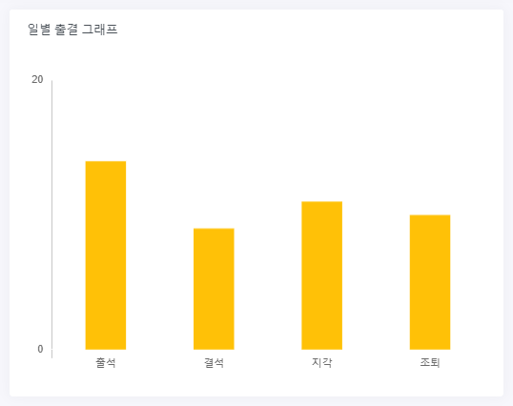
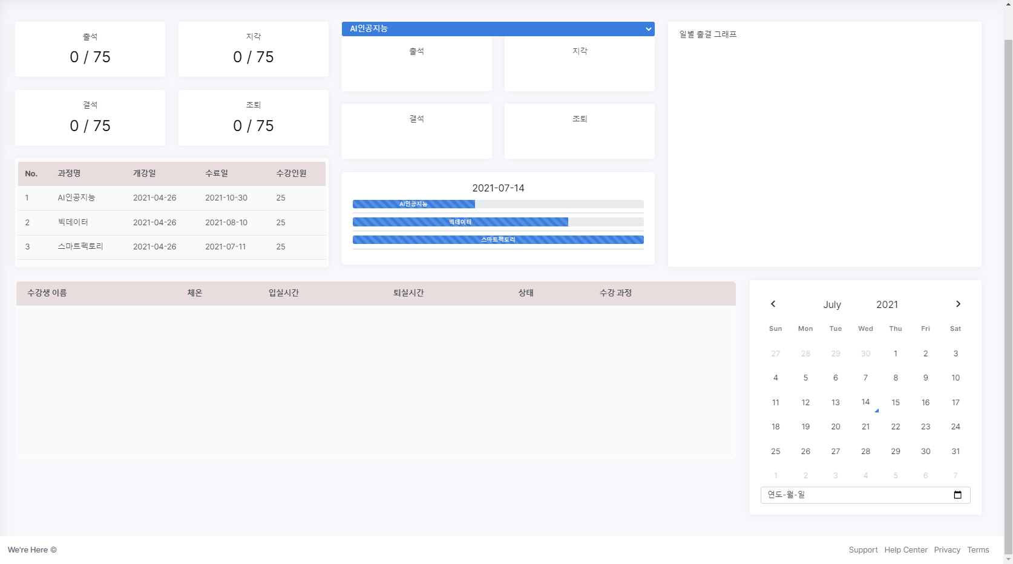
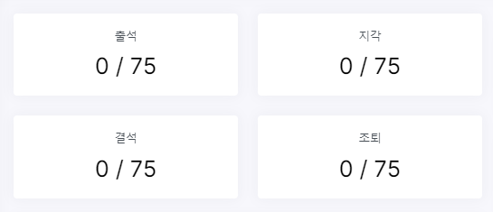
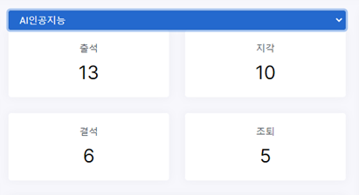
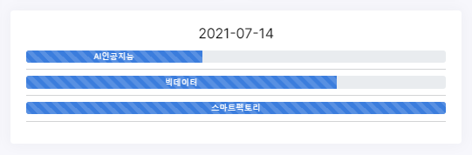
구현
분석
5조 김민서, 김영주, 유수진, 한정탁
5조 김민서, 김영주, 유수진, 한정탁
5조 김민서, 김영주, 유수진, 한정탁
5조 김민서, 김영주, 유수진, 한정탁
05
05
05
05
5-2. CRM 기능
일별 출결상태
1) Dashboard
총 수강생 출결 조회
반별 수강생 출결 조회
교육과정 진행도
(조회일 기준)
Notes:
http://minheeblog.tistory.com/category/PPT

Slide 18
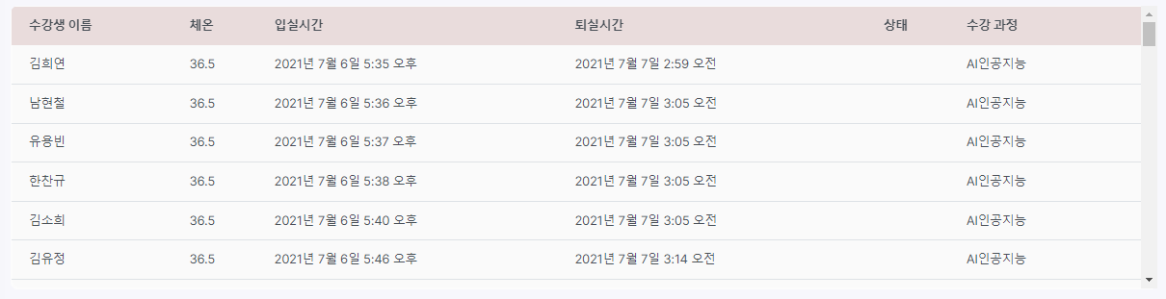
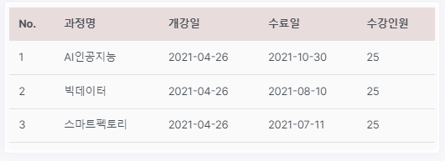
구현
분석
5조 김민서, 김영주, 유수진, 한정탁
5조 김민서, 김영주, 유수진, 한정탁
5조 김민서, 김영주, 유수진, 한정탁
5조 김민서, 김영주, 유수진, 한정탁
05
05
05
05
5-2. CRM 기능
1) Dashboard
반 별 출결상태
진행중인 교육과정 목록
Notes:
http://minheeblog.tistory.com/category/PPT

Slide 19
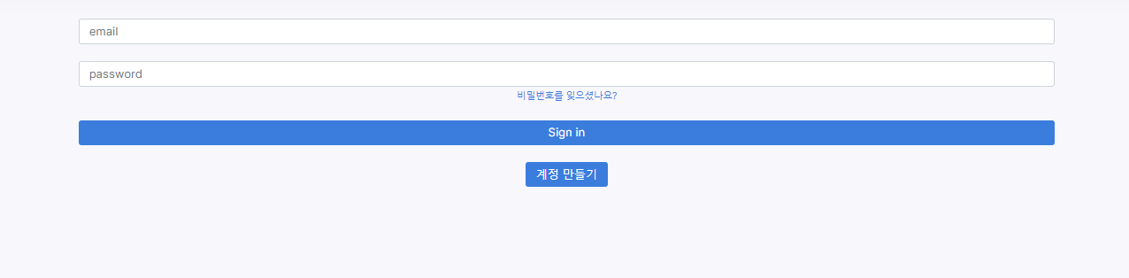
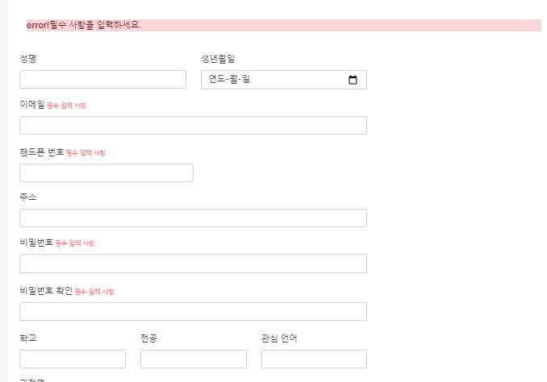
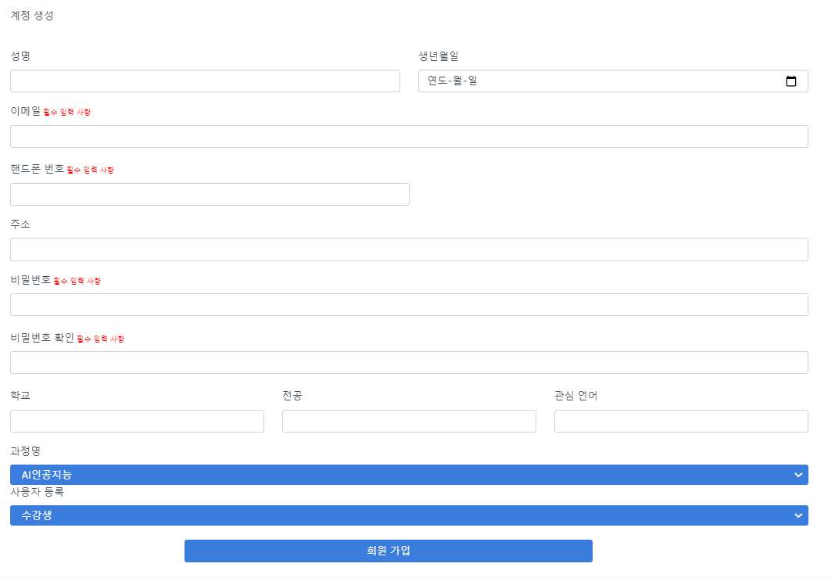
구현
분석
5조 김민서, 김영주, 유수진, 한정탁
5조 김민서, 김영주, 유수진, 한정탁
05
5-2. CRM 기능
2-1) Sign-up & Sign-in
개인정보 DB 저장
서버에서 받아온 값(Data)들을 모델로 만들어진 테이블에 저장한다.
if 문을 사용하여 필수 입력사항을 입력하지 않을 시 경고 메시지를 남겨준다.
Sign-in 페이지
Sign-up 페이지 경고 문구
Sign-up 페이지
Notes:
http://minheeblog.tistory.com/category/PPT

Slide 20
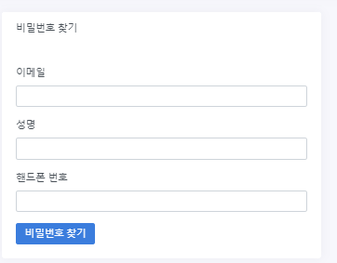
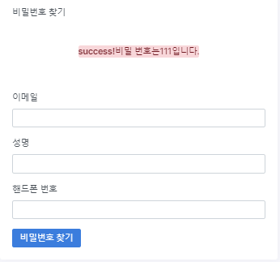
구현
분석
5조 김민서, 김영주, 유수진, 한정탁
5조 김민서, 김영주, 유수진, 한정탁
5조 김민서, 김영주, 유수진, 한정탁
05
05
5-2. CRM 기능
2-2) Sign-up & Sign-in
비밀번호 찾기
회원 가입시 입력한 필수사항과 일치하는 값을 입력할 시 DB에서 비밀번호를 가져와 알려주는 구조이다.
Sign-in 페이지 비밀번호 찾기
저장된 DB를 활용하는 방식으로 비밀번호를 찾았다. 차후에 개인의 이메일에 인증번호를 보내 비밀번호를 찾는 방식을 구현할 것을 계획하는 것도 가능할 것이며 정보 보안에 확실 할 것이다.
비밀번호 찾기 페이지
Notes:
http://minheeblog.tistory.com/category/PPT

Slide 21
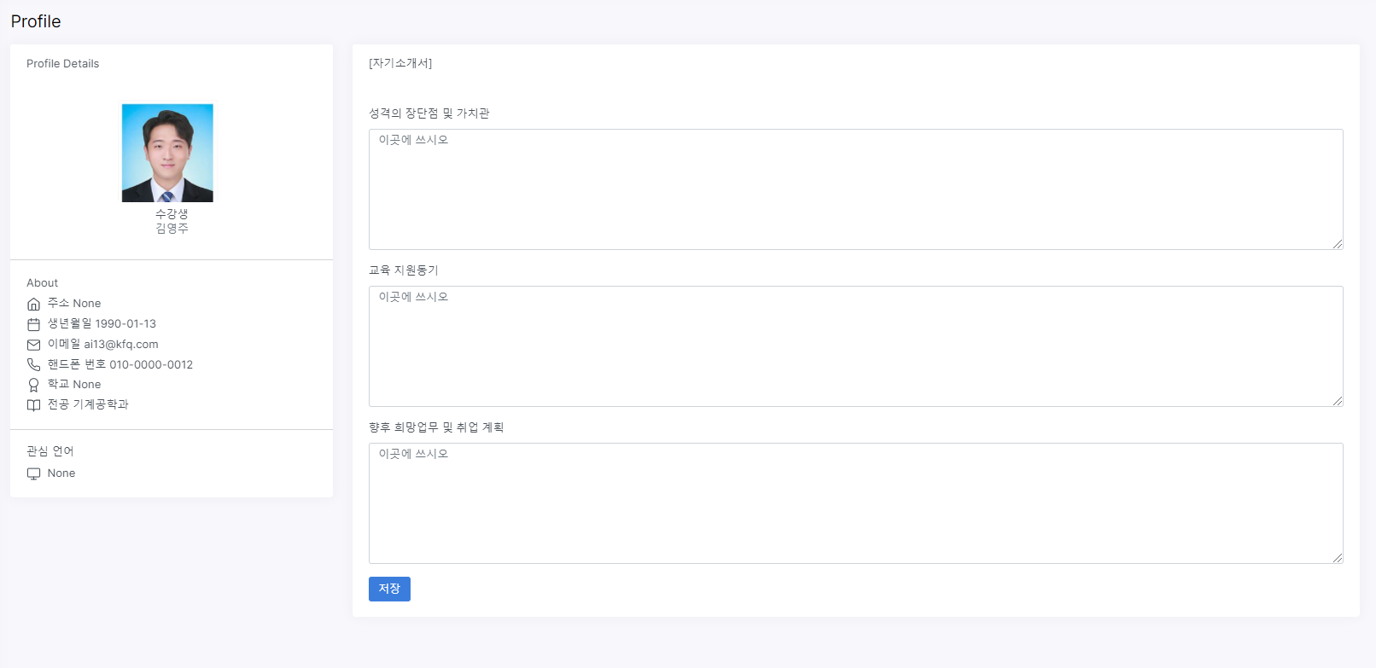
구현
구현
분석
분석
5조 김민서, 김영주, 유수진, 한정탁
5조 김민서, 김영주, 유수진, 한정탁
5조 김민서, 김영주, 유수진, 한정탁
5조 김민서, 김영주, 유수진, 한정탁
05
05
05
5-2. CRM 기능
2-3) MyPage > Profile
Sign-up 정보 불러오기
로그인 시 입력된 이메일을 세션에 저장해둔다.
Sign-in 페이지
세션에 존재하는 이메일과 DB에 존재하는 이메일의 행에 속해 있는 정보를 불러와 Profile에 표시한다.
MyPage의 Profile
Notes:
http://minheeblog.tistory.com/category/PPT

Slide 22
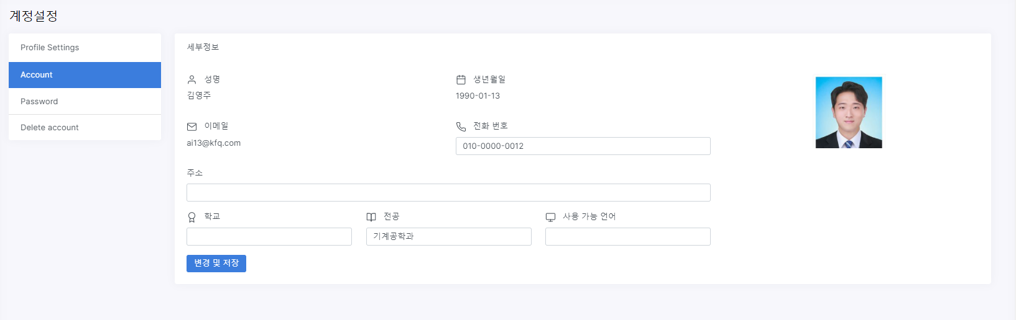
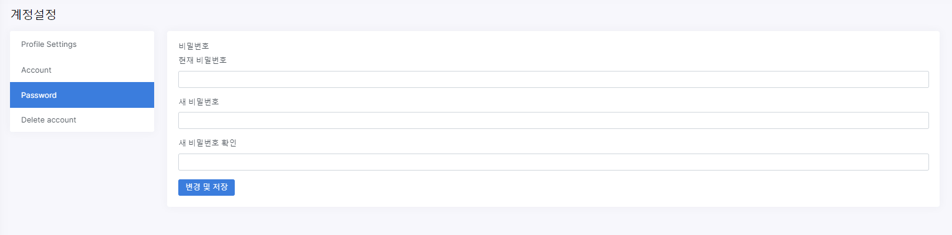
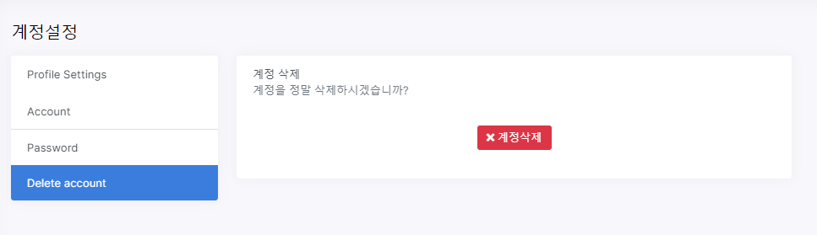
구현
분석
5조 김민서, 김영주, 유수진, 한정탁
5조 김민서, 김영주, 유수진, 한정탁
5조 김민서, 김영주, 유수진, 한정탁
5조 김민서, 김영주, 유수진, 한정탁
05
05
05
05
5-2. CRM 기능
2-4) MyPage > Settings
계정 수정/변경/삭제
세션에 저장해둔 이메일을 활용하여 개인정보를 표시하고 새로운 값을 입력할 시 새로운 정보를 DB에 저장한다.
비밀번호 변경 기능에서는 현재의 비밀번호와 세션에 저장된 이메일의 비밀번호가 일치하는지 확인 한다. 일치하지 않을 경우 경고 메시지를 보내 비밀번호 확인을 요청한다.
일치한 비밀 번호를 입력 시 새로운 비밀번호를 두 번 입력하고 비밀번호를 변경한다.
계정삭제 기능에서는 세션에 저장된 이메일 정보가 일치할 시 속해 있는 행의 정보를 다 제거한다. 그리고 로그아웃을 해준다.
MyPage의 Settings
Notes:
http://minheeblog.tistory.com/category/PPT

Slide 23
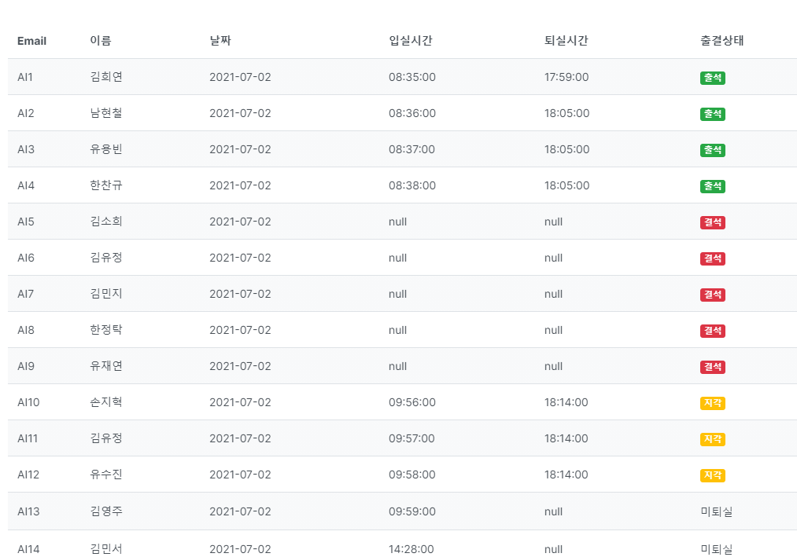





구현
분석
5조 김민서, 김영주, 유수진, 한정탁
5조 김민서, 김영주, 유수진, 한정탁
5조 김민서, 김영주, 유수진, 한정탁
5조 김민서, 김영주, 유수진, 한정탁
05
05
05
05
ㅇ
5-2. CRM 기능
3-1) 수강생 출결 현황 조회
출결 상태 구분 표시
 | 입실 시간 | 퇴실 시간
 | <9시40분 | <23시59분
 | NULL | NULL
 | =>9시40분
 | Not NULL | NULL
 |  | -입실 시간 < 7
미 퇴실 표시 기준: 교육 종료시간 이후
Notes:
http://minheeblog.tistory.com/category/PPT

Slide 24
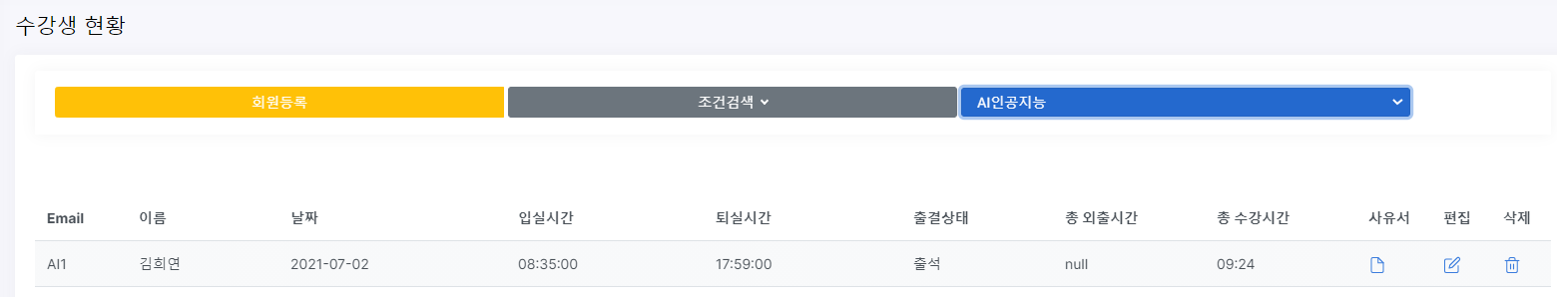
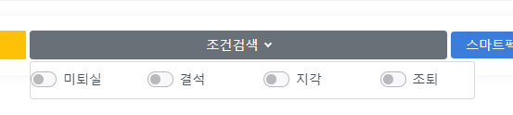
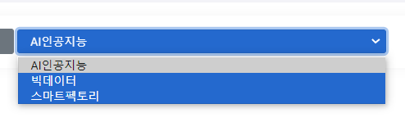
구현
분석
5조 김민서, 김영주, 유수진, 한정탁
5조 김민서, 김영주, 유수진, 한정탁
5조 김민서, 김영주, 유수진, 한정탁
5조 김민서, 김영주, 유수진, 한정탁
05
05
05
05
5-2. CRM 기능
3-2) 조건 검색
출결 상태 선택
교육과정 선택
ajax: ORM 결과를 동적인 화면으로 출력하기위해 사용
Notes:
http://minheeblog.tistory.com/category/PPT

Slide 25
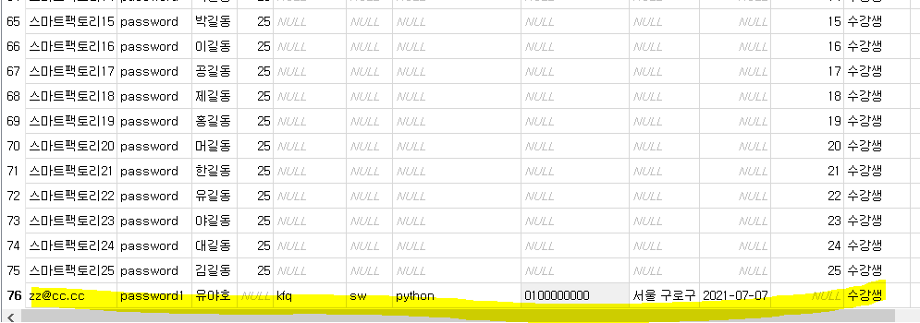
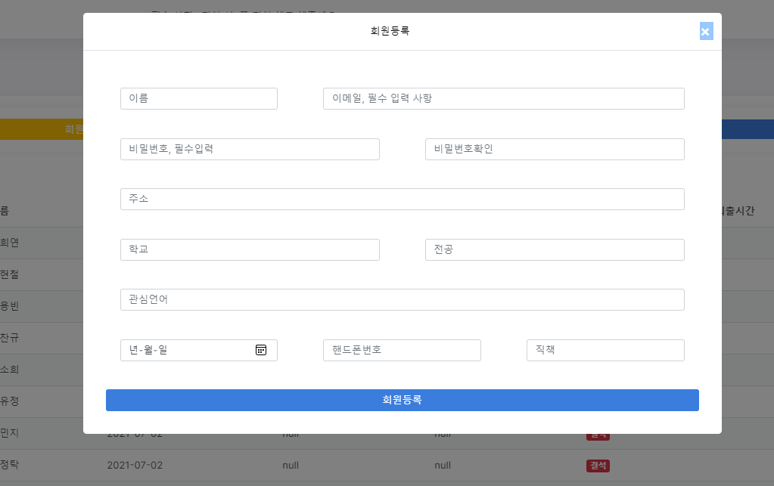
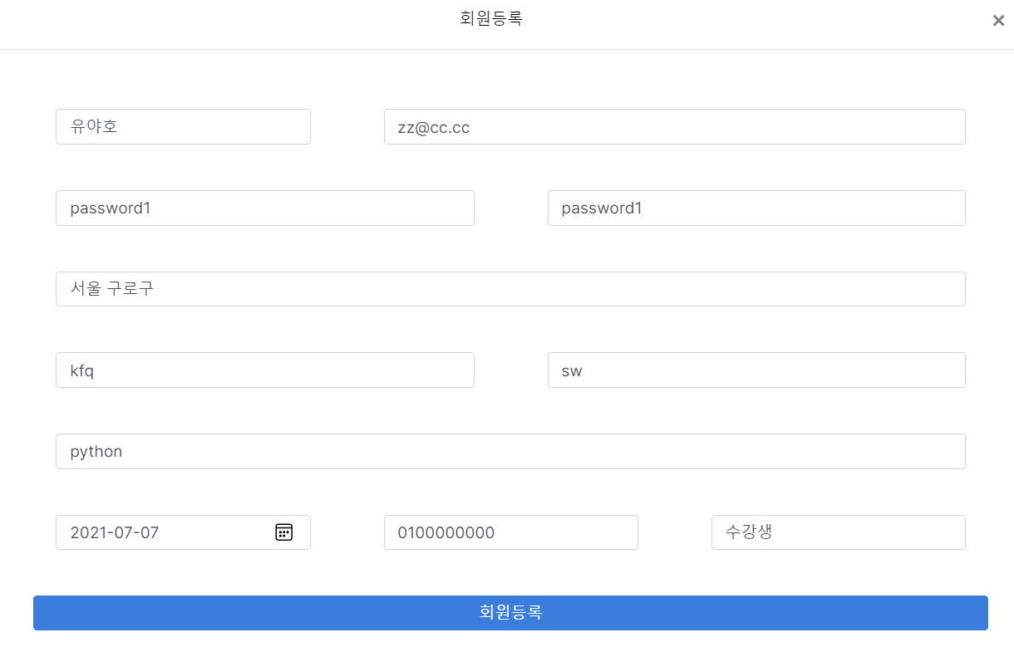
구현
분석
5조 김민서, 김영주, 유수진, 한정탁
5조 김민서, 김영주, 유수진, 한정탁
5조 김민서, 김영주, 유수진, 한정탁
5조 김민서, 김영주, 유수진, 한정탁
05
05
05
05
5-2. CRM 기능
3-3) 회원 등록
신규 수강생 DB 등록
Notes:
http://minheeblog.tistory.com/category/PPT

Slide 26
구현
분석
5조 김민서, 김영주, 유수진, 한정탁
5조 김민서, 김영주, 유수진, 한정탁
5조 김민서, 김영주, 유수진, 한정탁
5조 김민서, 김영주, 유수진, 한정탁
05
05
05
05
5-2. CRM 기능
4-1) 반별 수강생 자리 표시
Notes:
http://minheeblog.tistory.com/category/PPT

Slide 27
구현
분석
5조 김민서, 김영주, 유수진, 한정탁
5조 김민서, 김영주, 유수진, 한정탁
5조 김민서, 김영주, 유수진, 한정탁
5조 김민서, 김영주, 유수진, 한정탁
05
05
05
05
5-2. CRM 기능
4-2) 수강생 별 정보 표시
Notes:
http://minheeblog.tistory.com/category/PPT

Slide 28
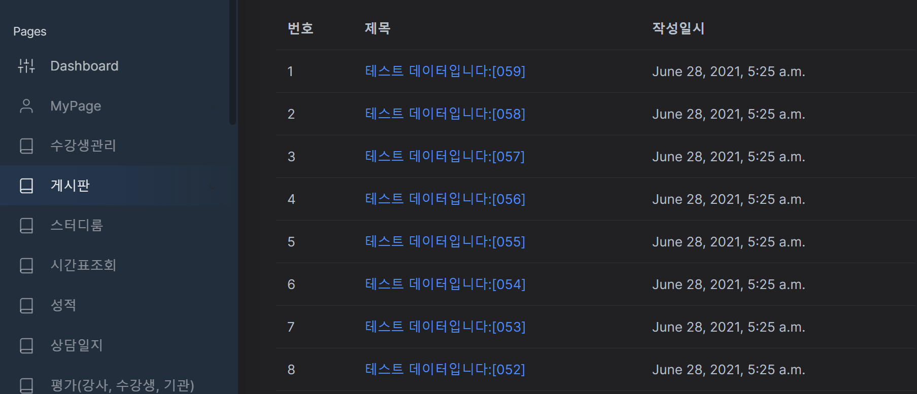
구현
분석
5조 김민서, 김영주, 유수진, 한정탁
5조 김민서, 김영주, 유수진, 한정탁
5조 김민서, 김영주, 유수진, 한정탁
5조 김민서, 김영주, 유수진, 한정탁
05
05
05
05
5-2. CRM 기능
5) 게시판
글쓰기/삭제/수정/댓글
Notes:
http://minheeblog.tistory.com/category/PPT

Slide 29
구현
분석
5조 김민서, 김영주, 유수진, 한정탁
5조 김민서, 김영주, 유수진, 한정탁
5조 김민서, 김영주, 유수진, 한정탁
5조 김민서, 김영주, 유수진, 한정탁
05
05
05
05
5-3. 보완점 고찰
PAGE | 달성률 | 요구ID
Dashboard | 100% | AA001
 |  | AA002
 |  | AA003
 |  | AA004
수강생 현황 페이지 | 71% | AAA01
 |  | AB002
 |  | AB003
 |  | AB004
 |  | AB005
 |  | AB006
마이페이지 | 100% | ABA01
 |  | ABA02
 |  | ABA03
 |  | ABA04
 |  | ABB01
 |  | ABB02
 |  | ABB03
 |  | ABB04
반별 좌석배치도 | 83% | AAA03
 |  | AD002
 |  | AD003
 |  | AD004
 |  | AD005
 |  | AD006
Kiosk 구현
프로젝트 목표대비 일정 수립 필요
요구사항 달성률
- 수강생 현황 페이지 ORM – JSON
- Library(Leaflet) 사용/ 난이도 상에 해당하는 자원 할당
계정 별 접근 페이지 구분
- 현 단계는 관리자 중심 추후 수강생 계정 반영 필요
API 활용
미 퇴실시 Kakao Talk Message 발송
Notes:
http://minheeblog.tistory.com/category/PPT

Slide 30
5조 김민서, 김영주, 유수진, 한정탁
THANK
YOU
http://19tak.pythonanywhere.com/
5조 WE ARE HERE
http://19tak.pythonanywhere.com/
Notes:
http://minheeblog.tistory.com/category/PPT

